Slide 1
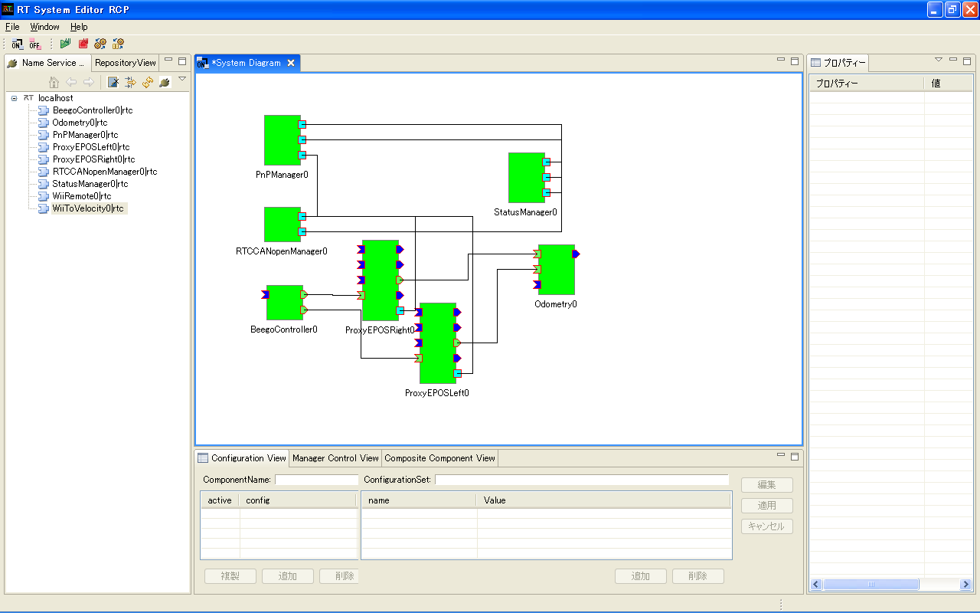
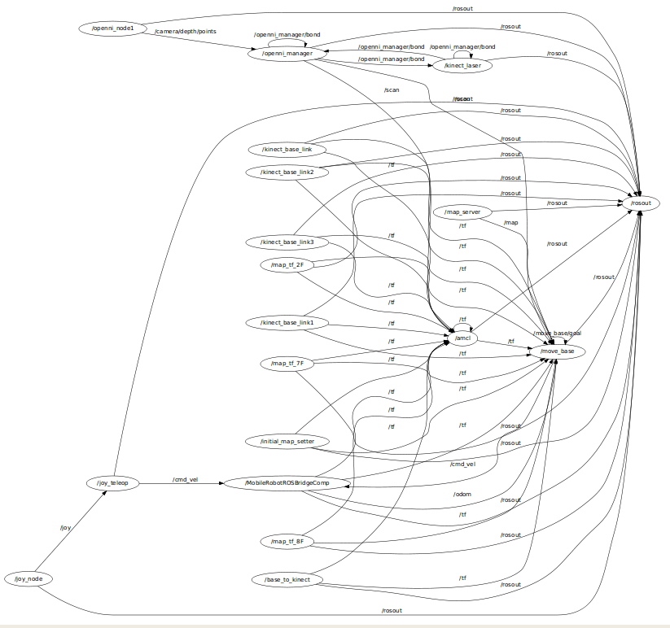
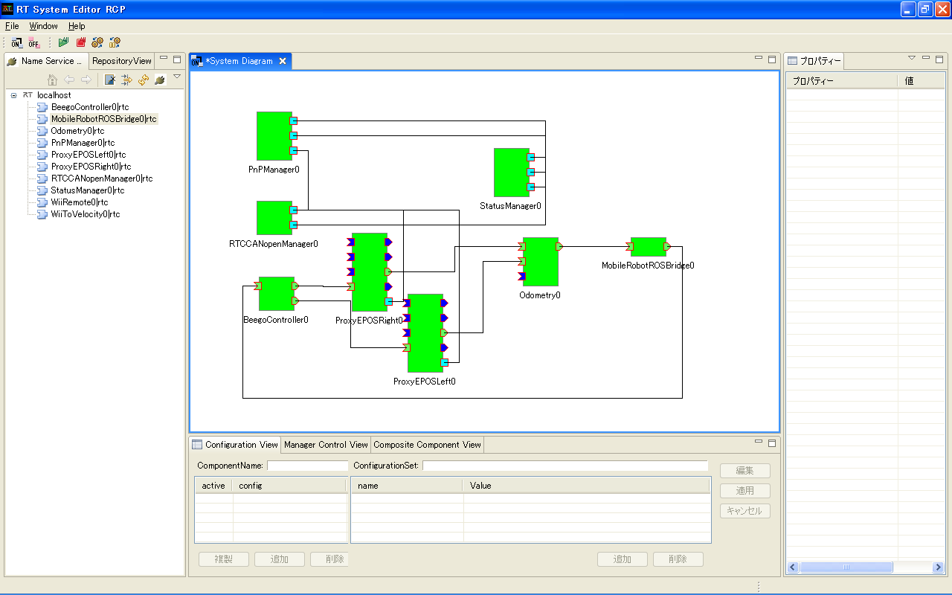
RTMのみ時のRT SystemEditor
RTMROS
ブリッジ
RTMROS
ブリッジ
Navigation時のROSの全ノード
RTM+ROSブリッジ時のRT SystemEditor

